Slide 1
Einstieg TensorFlow
Bevor ich es vergesse: Bitte unterbrechen und Fragen stellen!

Slide 2


Deep Learning Frameworks

Slide 3
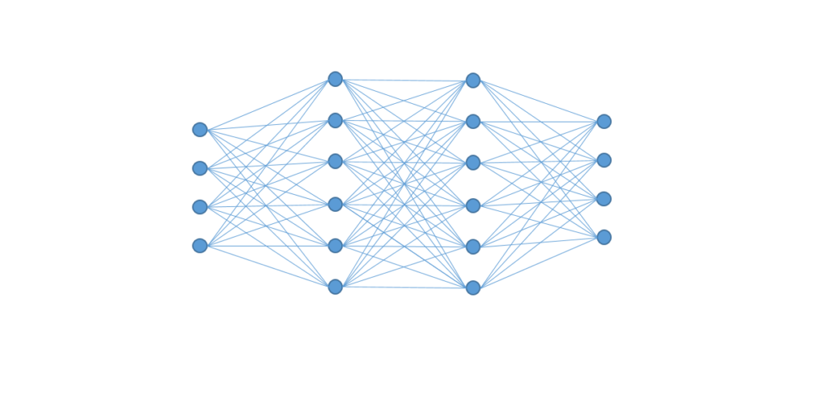
Ein neuronales Netz in TensorFlow
with activation function to introduce non-linearity
6 Units
Input
Hidden Layers
Output

Slide 4
Google Colab – 0Moons_Intro

Slide 5
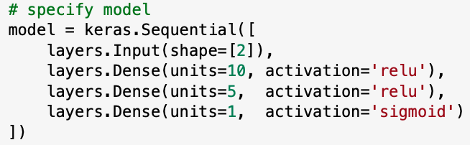
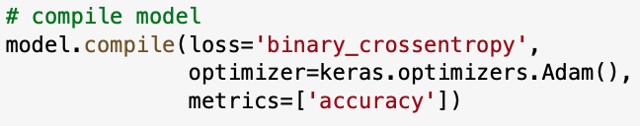

Recap: Notwendige Bausteine eines NN

Slide 6
Practical Session I – 0Moons_Intro
Einfach mal ein bisschen ausprobieren…
Zeit: etwa 7 Minuten, Breakouträume 2-3 Leute

Slide 7
Pause
Davor noch kurz: Feedback!
Passt das so? Länger oder kürzer? Irgendwelche anderen Dinge? Ist halt schließlich für euch!

Slide 8
Google Colab – 1Moons_Overfitting

Slide 9
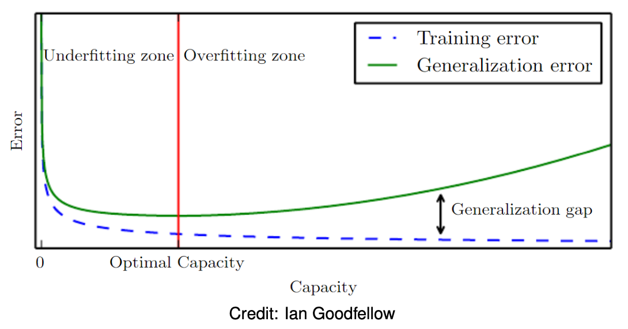
Overfitting & Regularization
Was kann man gegen Overfitting tun? Regularization!
L1, L2, Dropout, Early Stopping, kleineres Netz

Slide 10
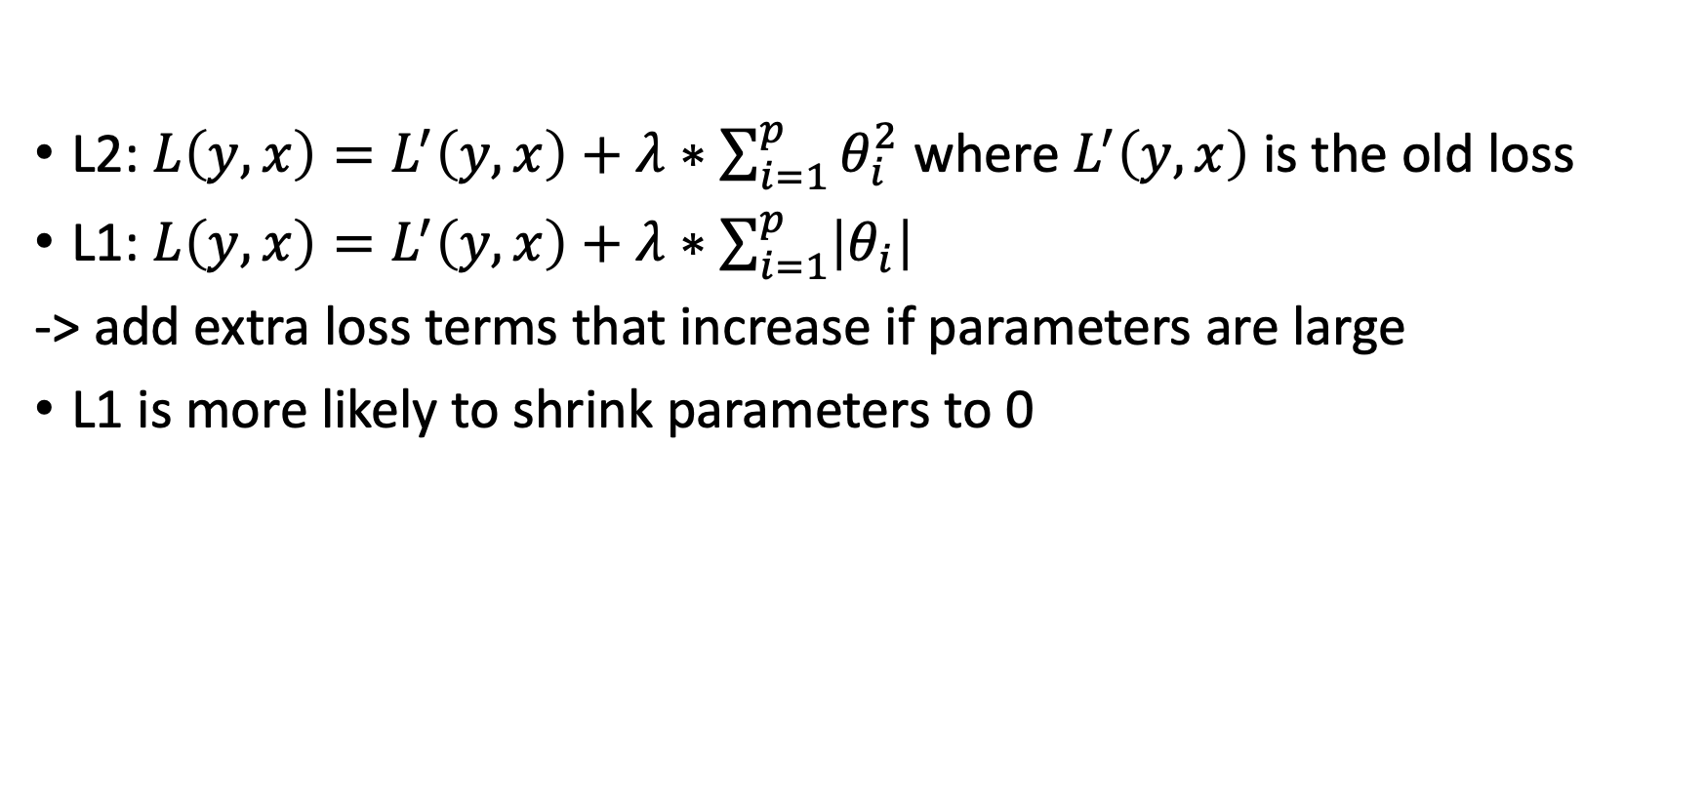
L1 & L2 regularization
L2: $L\left(y, x\right)=L^{′}\left(y,x\right)+λ∗\sum_{i=1}^{p}{θ_{i}^{2}}$ where $L^{′}\left(y,x\right)$ is the old loss
L1: $L\left(y, x\right)=L^{′}\left(y,x\right)+λ∗\sum_{i=1}^{p}{\left|θ_{i}\right|}$
-> add extra loss terms that increase if parameters are large
L1 is more likely to shrink parameters to 0

Slide 11
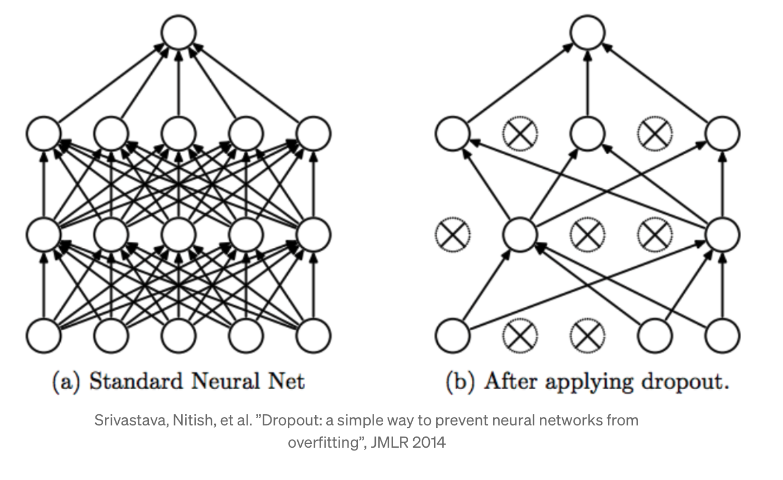

Dropout

Slide 12
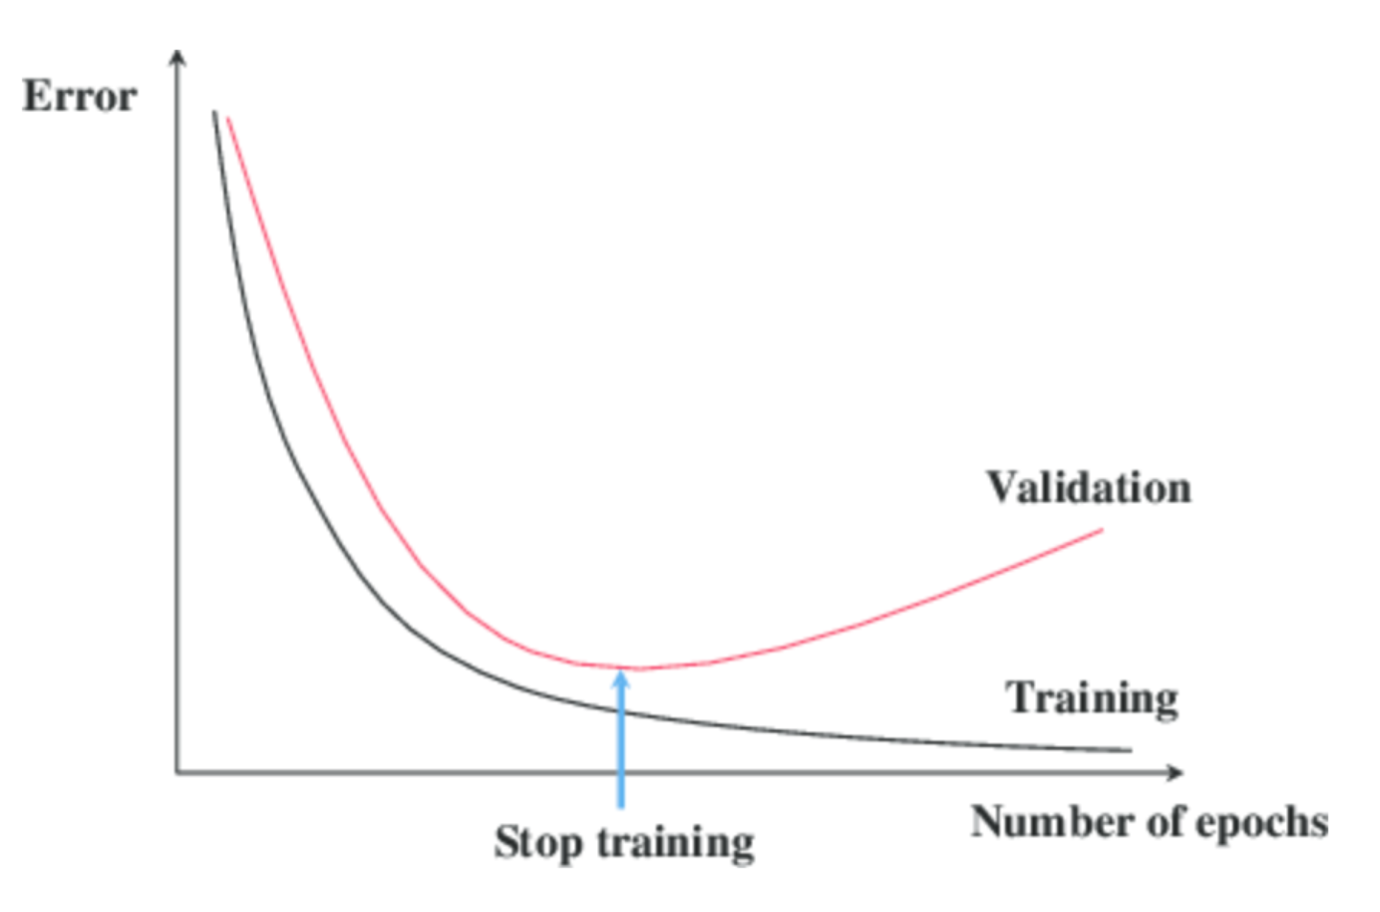
Early Stopping
https://towardsdatascience.com/a-practical-introduction-to-early-stopping-in-machine-learning-550ac88bc8fd

Slide 13
Practical Session II – 2Moons_Regularization
Bausteine für die verschiedenen Arten der Regularisierung findet ihr im Colab. Probiert einfach mal rum!
Zeit: etwa 8 Minuten

Slide 14
Pause

Slide 15
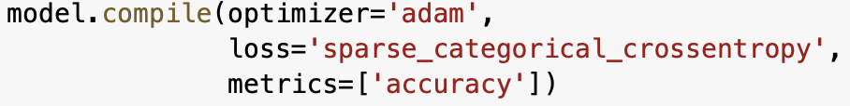

Regression, binary classification und multiclass classification
Regression | Classification
Predict continuous values | Predict class membership

Slide 16
Google Colab – 3FMNIST

Slide 17


Hyperparameter optimization
Neuronale Netze haben viele Hyperparameter – die Anzahl an Layern, die Art an Layern, die Anzahl an Neuronen in jedem Layer, die Regularisierung, die Learning Rate, der Optimierer, …. Wie wählt man da den richtigen?
Grid search: Coarse to fine
Random search
→ Compare validation loss

Slide 18
Practical session III – 3FMNIST
Wer findet das beste Modell? Test-Datensatz darf nur EIN MAL genutzt werden!
Verschiedene Anzahl an Layern
Verschiedene Anzahl an Neuronen
Verschiedene Optimizer
Verschiedene Learning Rates

Slide 19
One other thing…
Bevor man in der Praxis direkt versucht ein großes Netz zu trainieren auf dem gesamten Datensatz
Mit einem kleinen Netz anfangen (regularizaiton, und es geht schneller)
Mit einem kleinen Teil des Datensatzes anfangen (und dann schauen, ob das Netz wirklich lernt, also input und output passen, loss function laeuft, etc.)

Slide 20
Literatur
Hands-on ML with Scikit-Learn, Keras & TensorFlow
https://d2l.ai praktisch
http://neuralnetworksanddeeplearning.com theoretisch
Diverse Coursera- oder andere Onlinekurse

